Slide 1
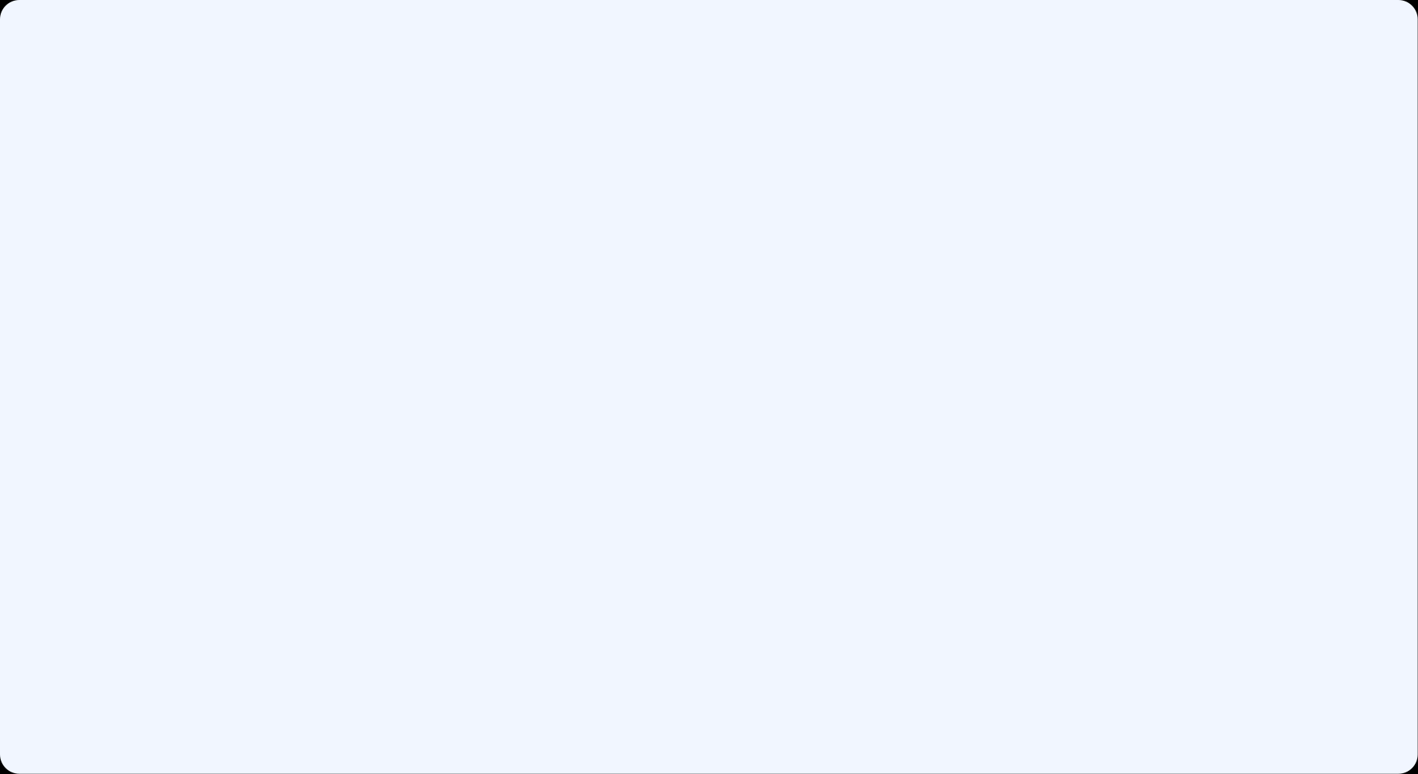

M
이미지 분석을 활용한 해양 생물 판별
AI 솔루션 개발자 양성과정
김 민 준
2025년 01월 27일 월요일

Slide 2

M
목차
1.서론
2.데이터 수집
주제 선정
Gantt Chart
개발환경
Open API 사용 이미지 수집
Kaggle Data 수집
3.CNN
4.WEB
CNN Image Data Generator
fastAPI 사용 WEB 제작
5.결론
최종 결과
참조 사이트

Slide 3

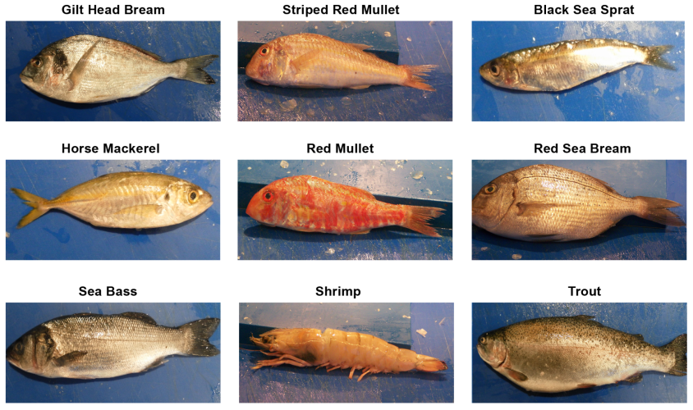


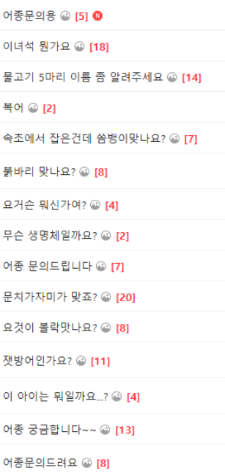

M
1. 주제 선정
예) 어종9종
주제 선정 이유
특정 네이버 카페
예) 어종 9ㅇㄹ
참돔
황어
흑해 멸치
특정 어종들 중에서
육안으로 식별하기
어려운 어종을 보다
용이하게 판별할 수 있는
방법.
전갱이
수염고기
붉돔
농어
새우
송어

Slide 4







M
Gantt Chart

Slide 5




M
개발환경 (Resource)
OS
Language
Window 11 Home
Python 3.12.3 - Anaconda
Python 3.10 - PyCharm
IDE
Anacomda jyputer notebook
PyCharm Community
Open Source - jyputer
Open Source - PyCharm
keras = 3.7.0
Pandas = 2.2.2
numpy = 1.26.4
PIL = 10.4.0
kagglehub = 0.3.6
seaborn = 0.13.2
Flask = 3.1.0
Wikipedia-API = 0.8.1
keras = 3.8.0
bs4 = 0.0.2
numpy = 1.21.6

Slide 6


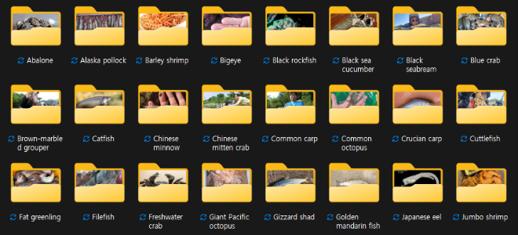
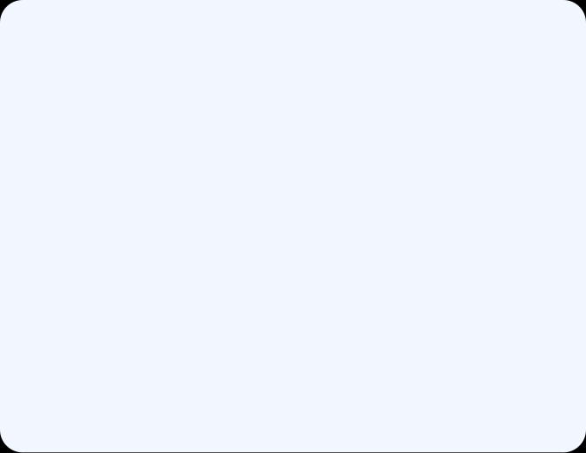
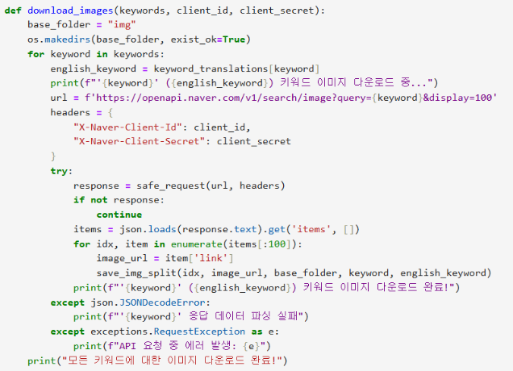

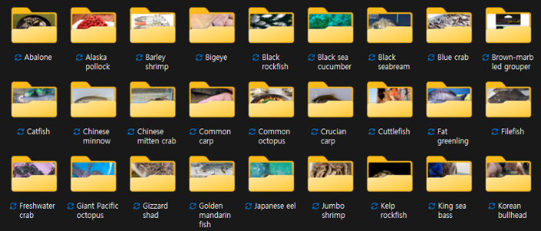
M
2. 자료 수집
네이버 openAPI 사용

Slide 7
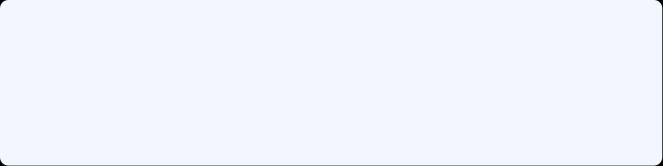
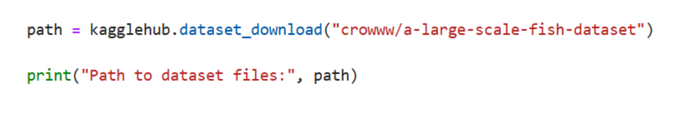

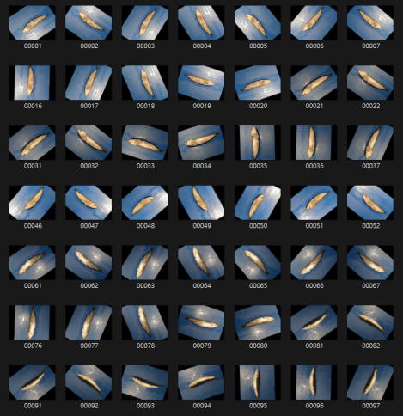
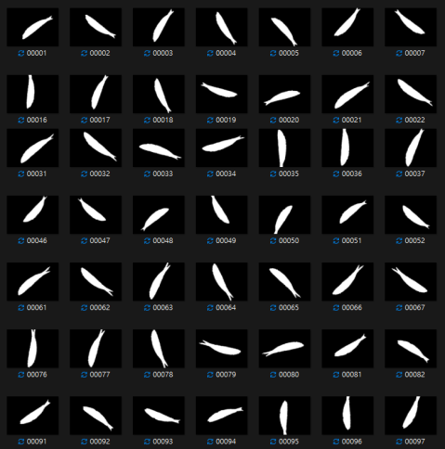


M
2-1. 자료 수집
Kaggle data Download

Slide 8
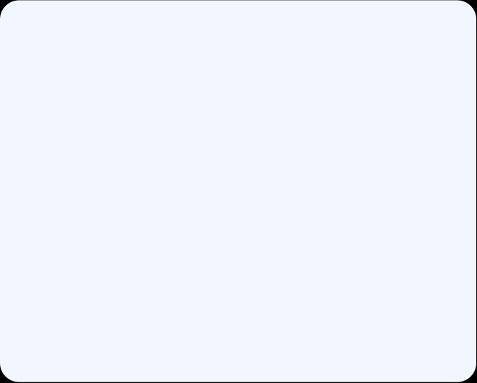

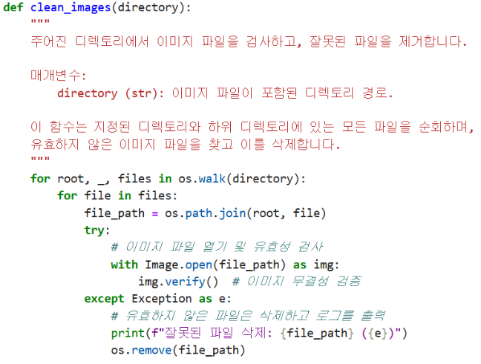
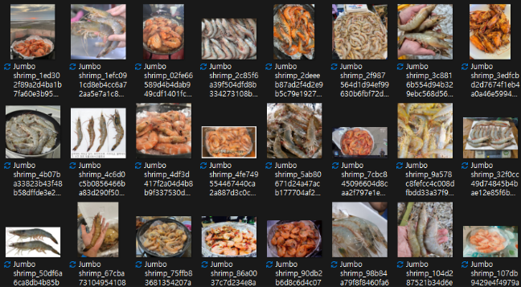
M
2-1. 수집 데이터 전처리
이미지 파일 정리 함수
정리 완료된 이미지

Slide 9

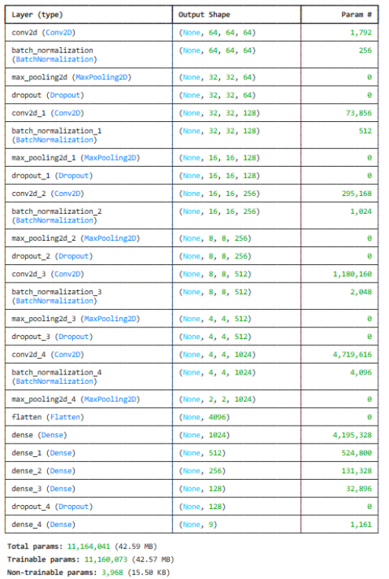
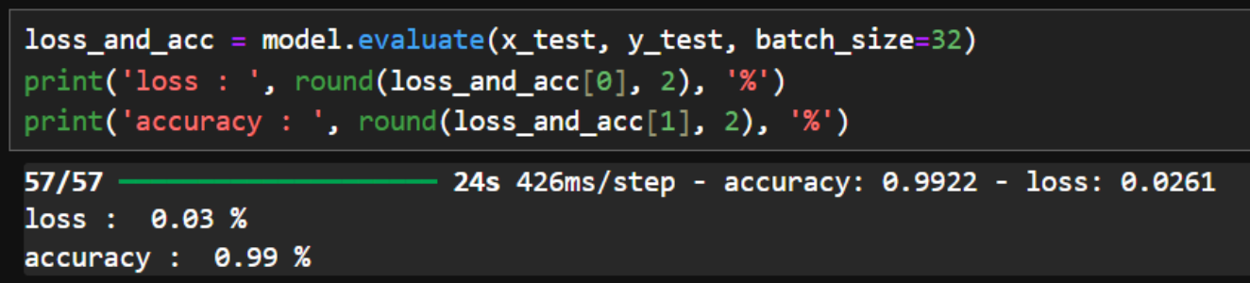
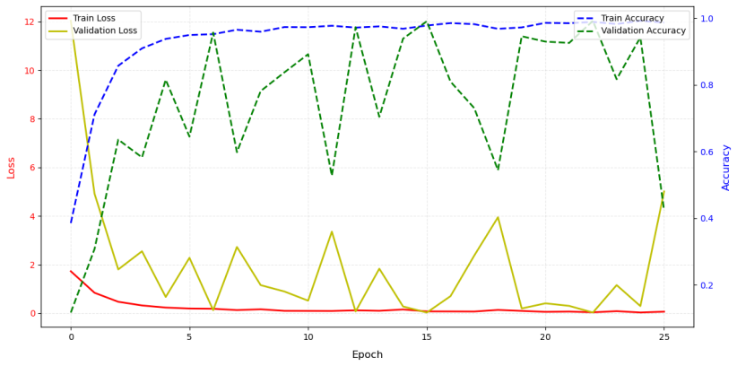
M
3. CNN
Sequential model 사용
model 평가
model 그래프

Slide 10

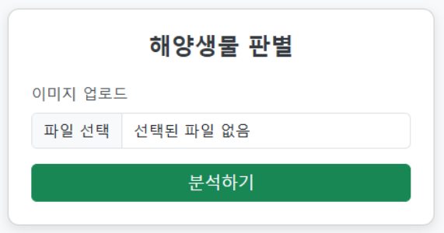
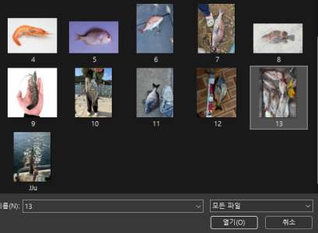
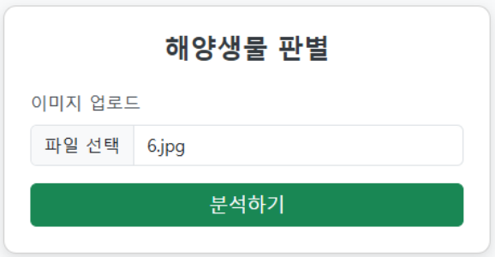




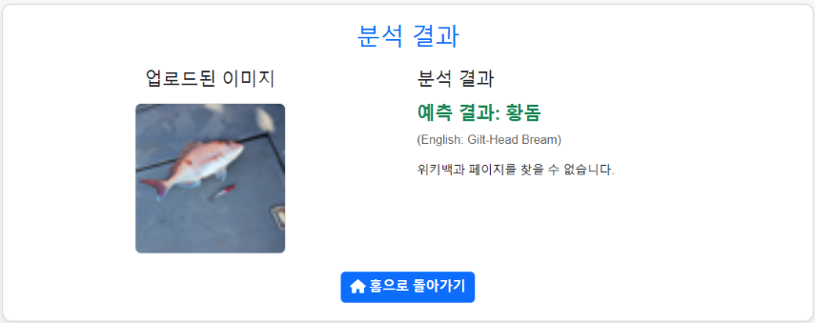

M
PyCharm
WEB 구현
독립 변수
어종 이미지
종속 변수
입력된 이미지 기준 해양 생물 예측

Slide 11
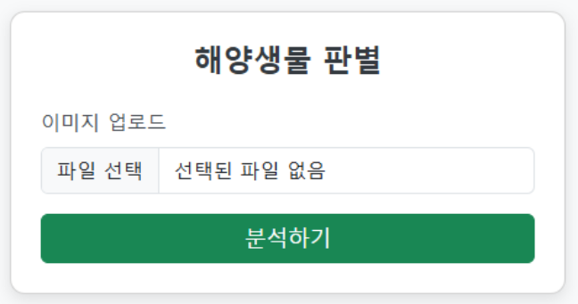
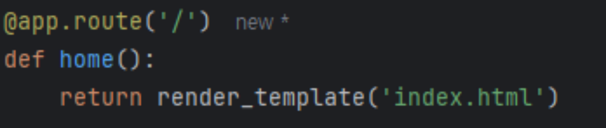
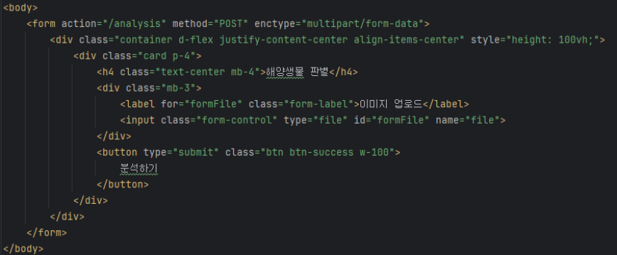
M
PyCharm
독립변수
이미지를 입력받기 위한 페이지 생성

Slide 12

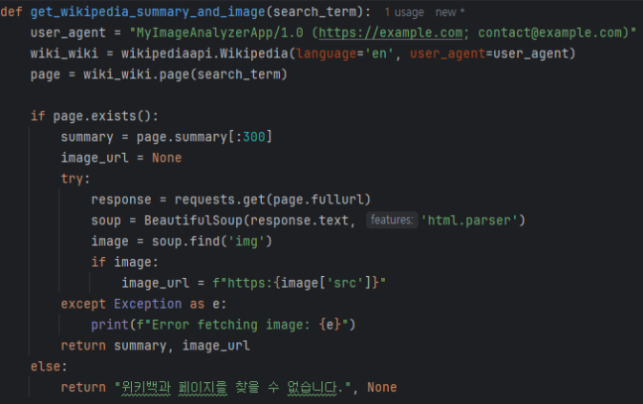
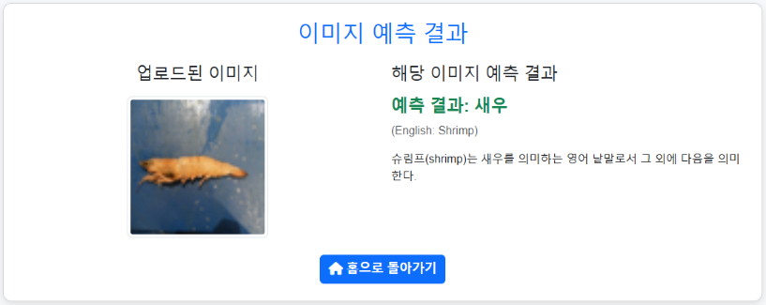
M
PyCharm
위키백과 Open source 사용
import wikipediaapi
웹 구현 화면

Slide 13



M
결론
현재 모델 성능
예측 실행 시 accuracy는 99%로 나오지만
사진의 각도 와 비슷한 생김새로 정확 한 예측이 힘든 부분이 있음
단 특정 데이터가 많은 어종은 정확도가 비슷하게 나옴
모델 확장 계획
다양한 어종 사진 추가 예정
각 어종의 사진을 더 다양한 조건 에서 수집 (조명, 각도, 배경 등등)

Slide 14




M
결론
모델 최적화 및 경량화
현재 사용중인 모델 : sequential 이지만
해양생물 예측에는 맞지 않은거 같음 (개인적인 생각)
향후 이미지 CNN 기반 모델 로 변경 후 최적화 예정
정밀도와 속도를 균형 있게 조정 예정

Slide 15

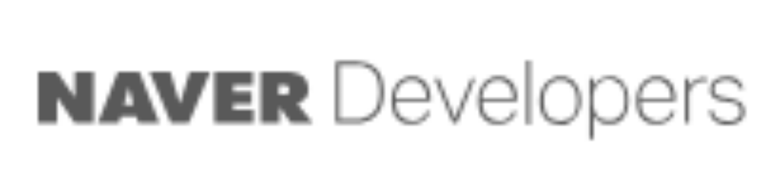






M
사용 데이터 출처
https://developers.naver.com/main/
오픈 API
https://www.kaggle.com/
이미지 DATA
https://www.google.com/
Googling
https://getbootstrap.com/
PyCharm CSS

Slide 16

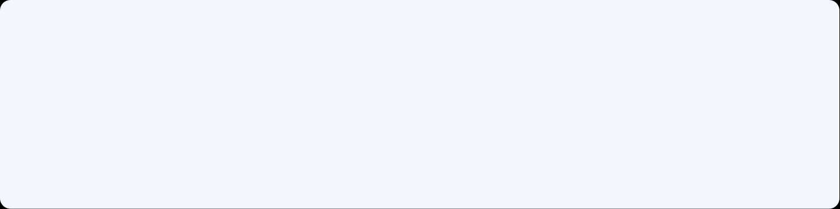
M
감사합니다

